Slide 1
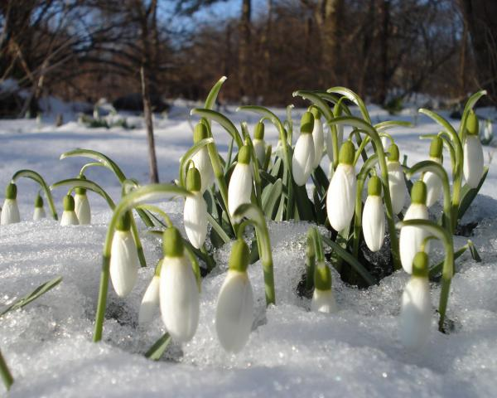
Пришла весна

Slide 2
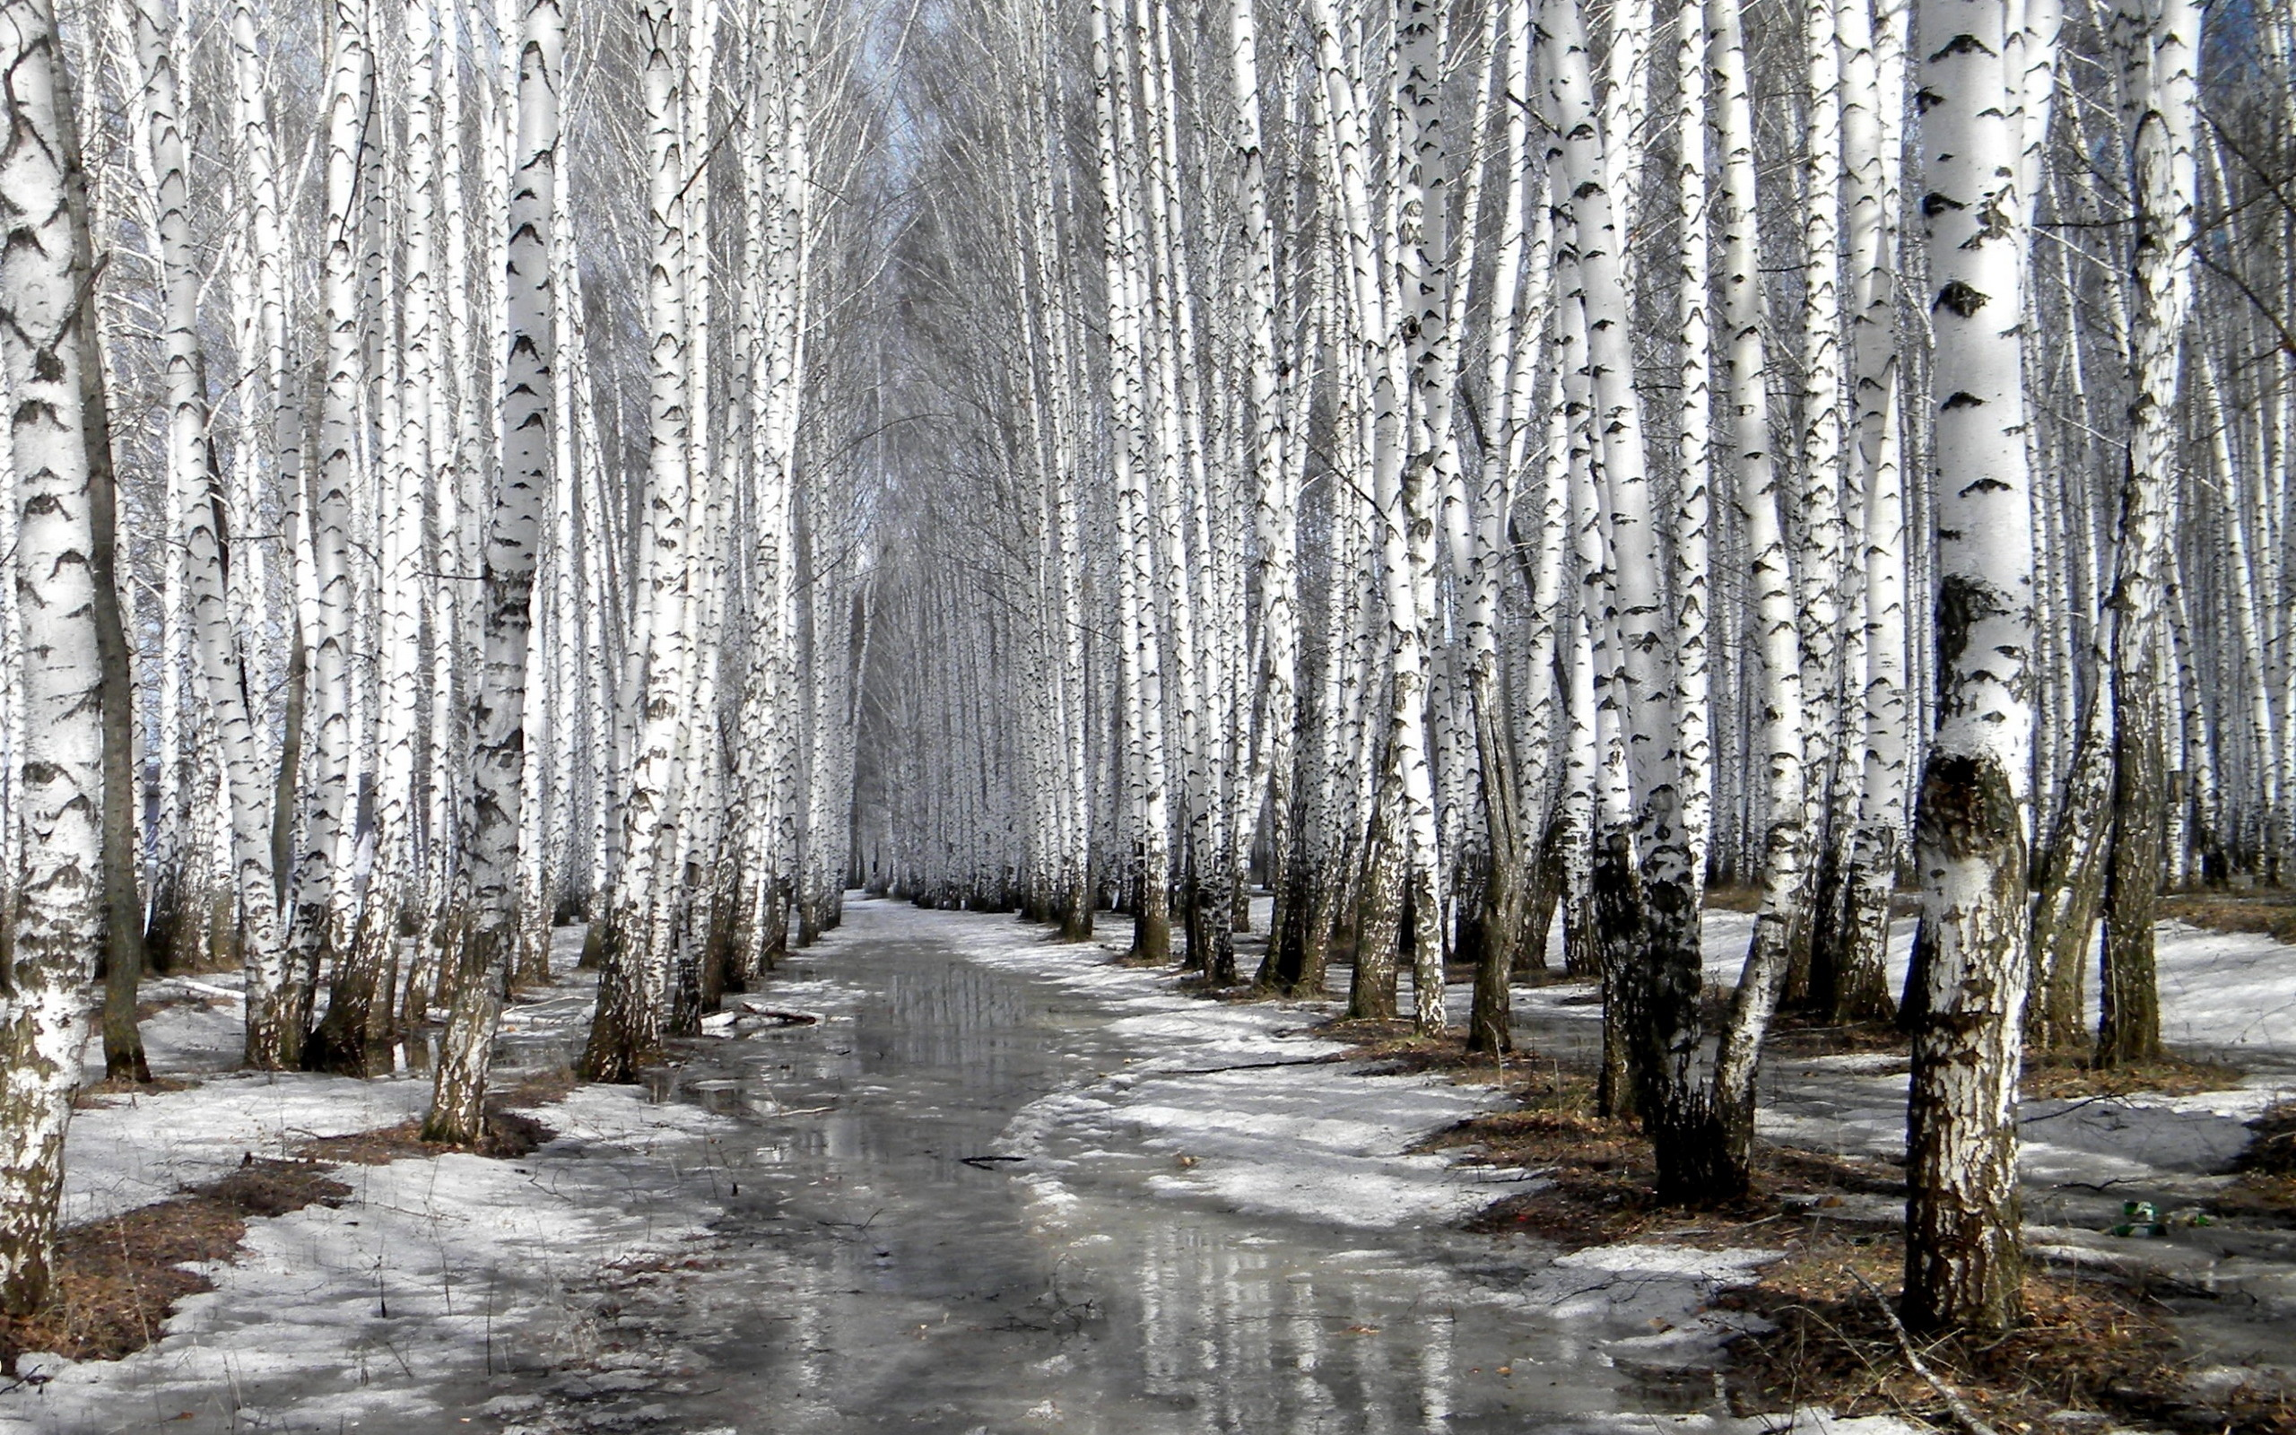
Светает рано по утрам,
Проталины и тут и там.
Ручей шумит, как водопад.
Скворцы к скворечнику летят.
Звенят под крышами капели.
Медведь с еловой встал постели.
Всех солнышко тепло ласкает.
Кто это время года знает?

Slide 3
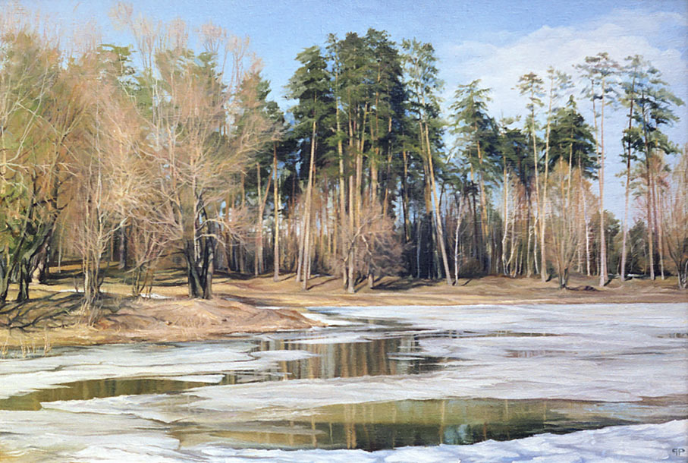
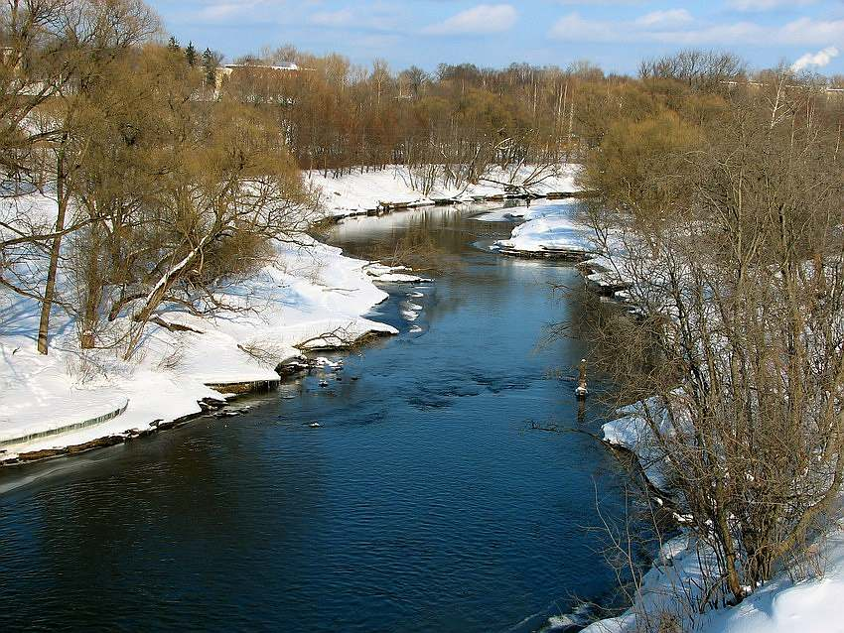
Над полями и лесом все ярче светит солнышко. Потемнели на полях дороги, посинел на реке лед.
Растаял не речке лед.

Slide 4
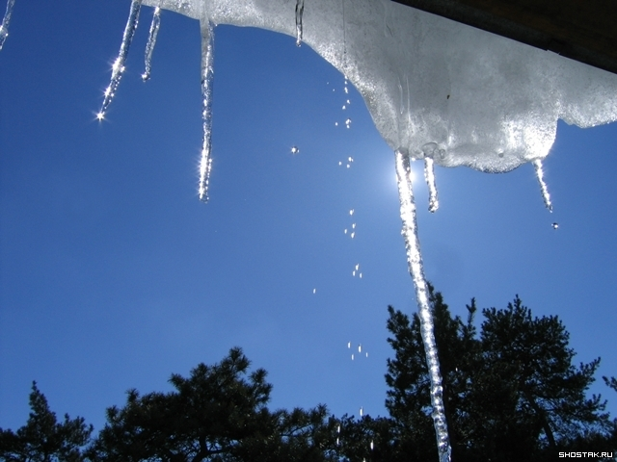
Солнце ярче светит, тает на крышах снег, появились сосульки

Slide 5
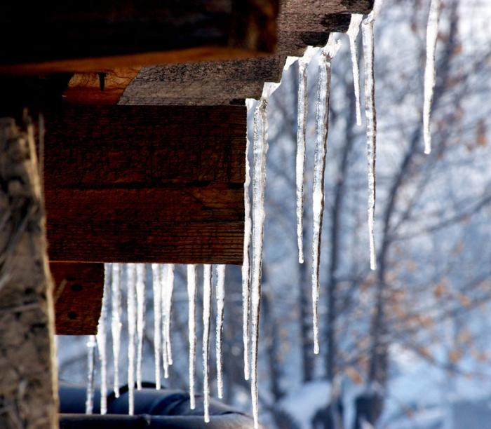
и запели свою весеннюю капель.

Slide 6
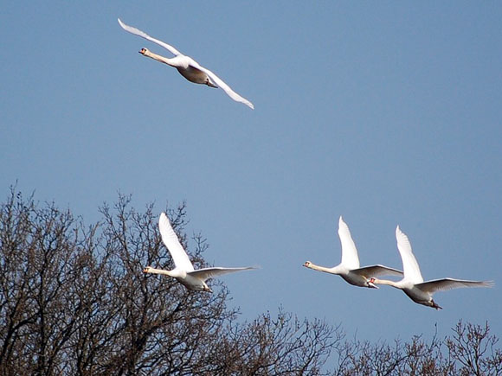
С наступлением весны
Птицы прилетают
Возвращаются скворцы,
Работяги и певцы.
А грачи у лужицы
Шумной стайкой кружатся.
Журавли летят, торопятся,
А малиновка и дрозд,
Занялись устройством гнезд.

Slide 7
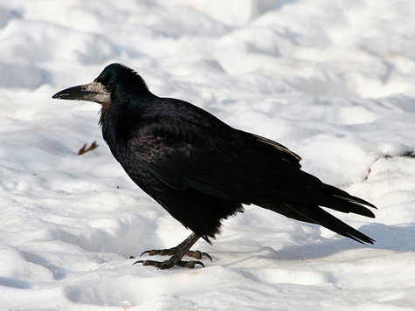
Прилетели белоносые грачи. Торопятся поправлять свои старые растрепанные гнезда.

Slide 8
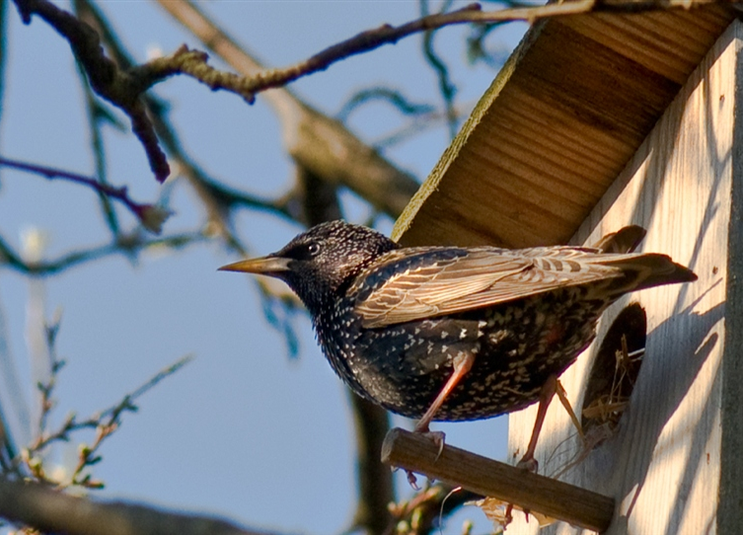
Зазвенели по скатам ручьи. Надулись на деревьях смолистые пахучие почки.
Увидели ребята у скворечен первых скворцов. Весело. Радостно закричали:
- Скворцы! Скворцы прилетели!

Slide 9
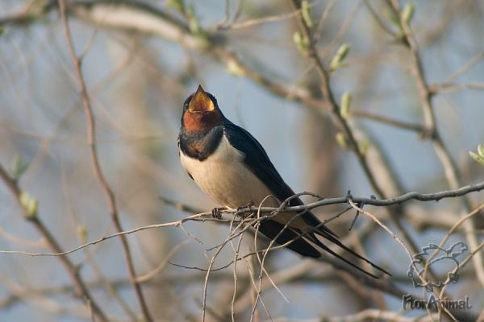
Зазвенели по скатам ручьи. Надулись на деревьях смолистые пахучие почки.
Увидели ребята у скворечен первых скворцов. Весело. Радостно закричали:
- Скворцы! Скворцы прилетели!
Прилетели ласточки и защебетали свою песню.

Slide 10
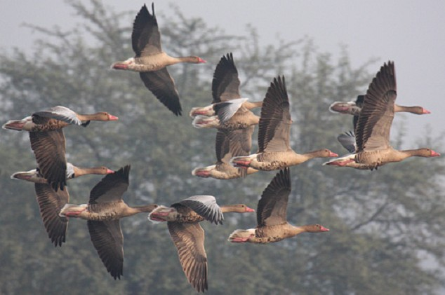
Стройными косяками летят, тянутся с юга гуси; показались первые журавли.
- Гуси! Гуси! Журавли!- кричат, задрав головы, ребята.

Slide 11
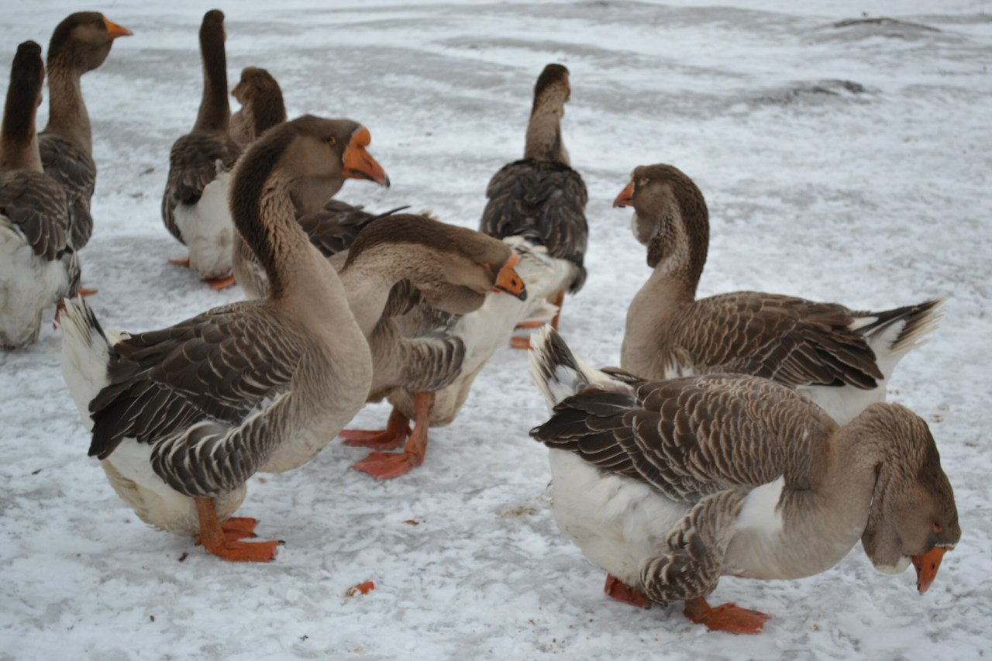
Вот закружились над широкой рекой гуси, спустились отдохнуть на наполненную водой полынью. Увидели отдыхающих на льду гусей другие прилетевшие гуси, стали подсаживаться к ним. Обрадовались товарищам другие гуси. Далеко над рекою покатился радостный крик…

Slide 12
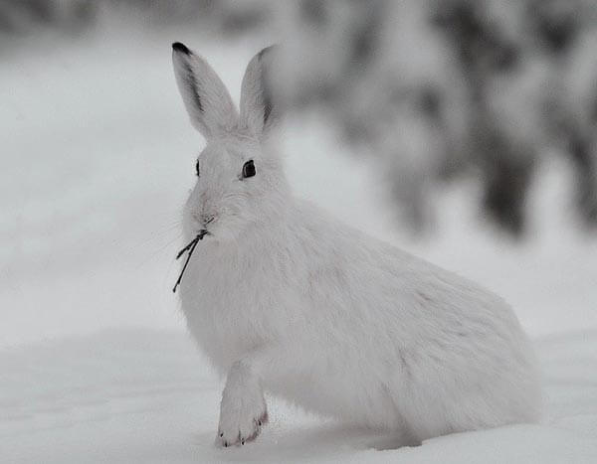
Выбежал на опушку заяц беляк; присел на пенек. Огляделся. Ушки на макушке у робкого зайца. Смотрит заяц- беляк: вышел на опушку леса огромный лось с бородою.

Slide 13
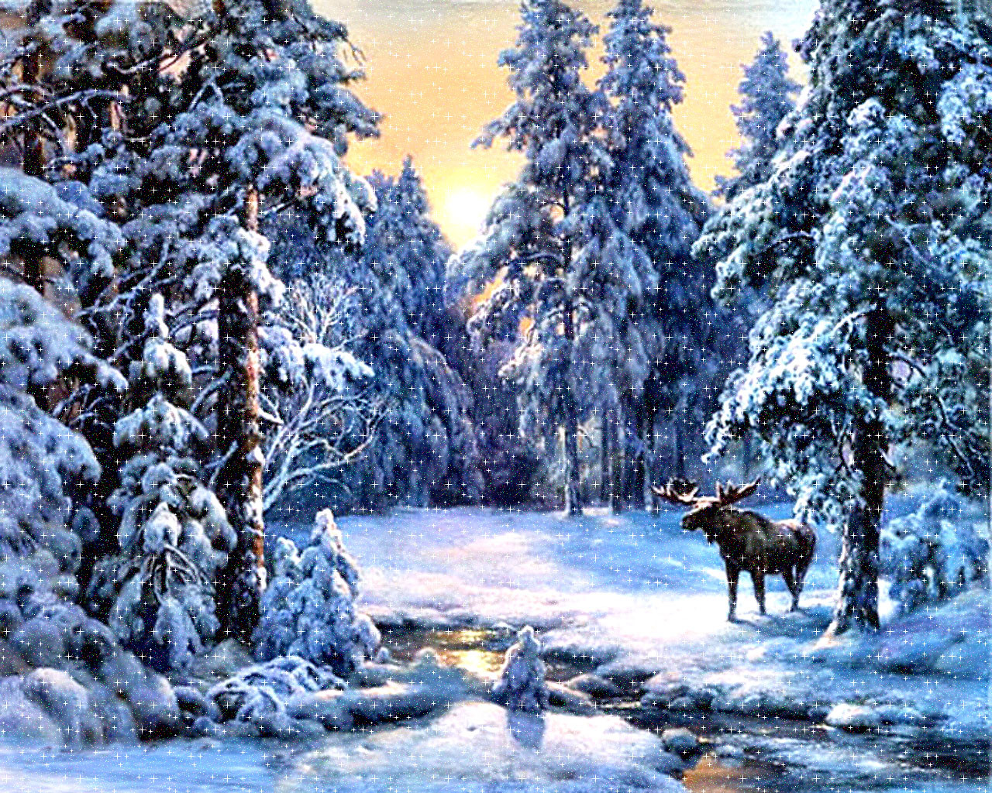
Остановился, слушает лось .., а в глухом лесу вывела медведица родившихся в берлоге маленьких медвежат на первую прогулку

Slide 14
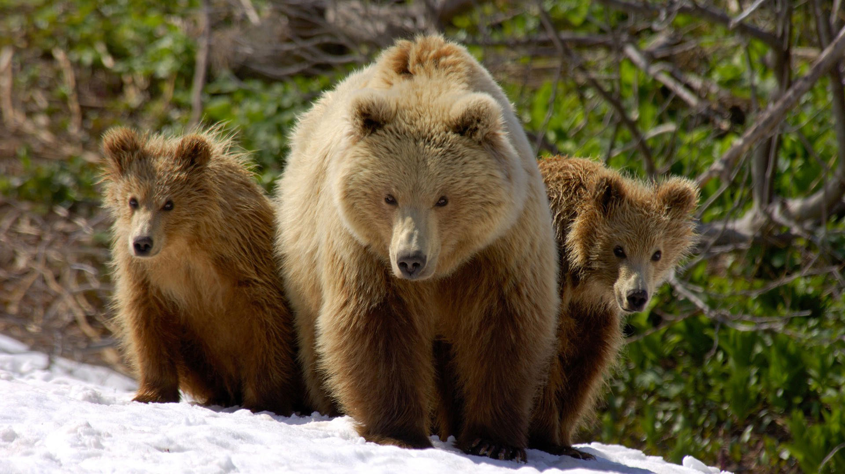
Еще не видели медвежата весны, не знают большого темного леса. Не знают, чем пахнет пробудившаяся земля.

Slide 15
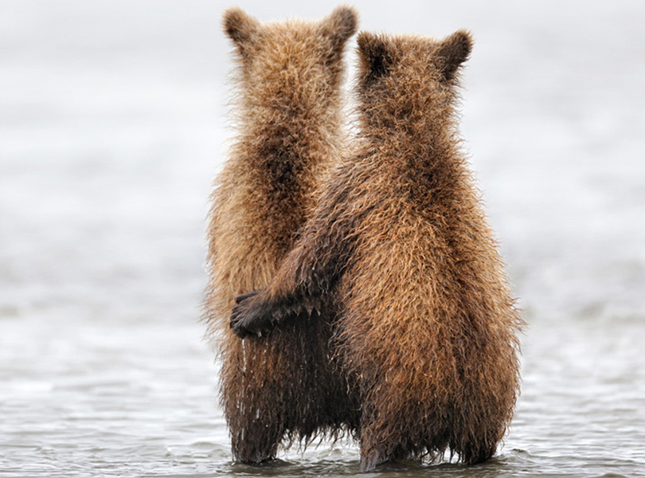
На поляне, у лесного разлившегося ручейка, весело играют смешные, неуклюжие медвежата. Со страхом заглядывают в холодную бегучую воду, взбираются на пни и оттаявшие на солнце старые коряги…

Slide 16
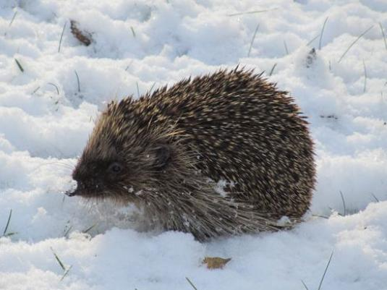
А вот и ежик проснулся после зимней спячки.
На поляне, у лесного разлившегося ручейка, весело играют смешные, неуклюжие медвежата. Со страхом заглядывают в холодную бегучую воду, взбираются на пни и оттаявшие на солнце старые коряги…

Slide 17
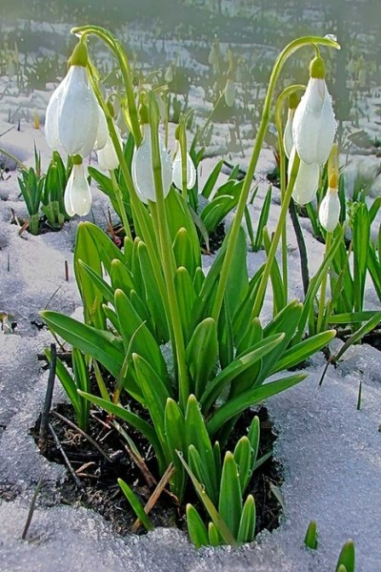
Распустились первые цветы – подснежники.
На поляне, у лесного разлившегося ручейка, весело играют смешные, неуклюжие медвежата. Со страхом заглядывают в холодную бегучую воду, взбираются на пни и оттаявшие на солнце старые коряги…

Slide 18
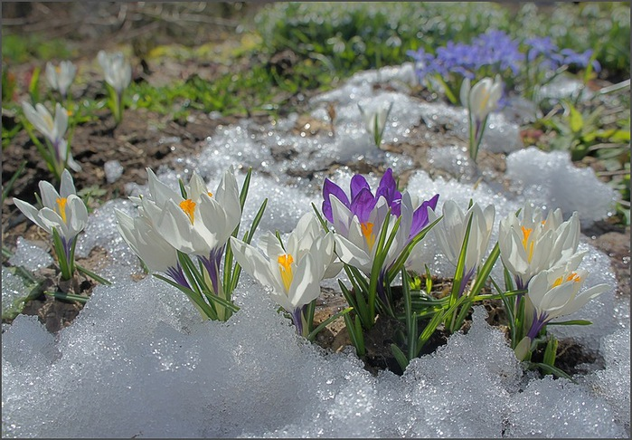
Раскрылись – крокусы.

Slide 19
А над полянкой, где раскрылись подснежники, вспорхнула первая бабочка.
И.Соколов- Микитов
Расцвели цветы мать-и-мачехи.

Slide 20
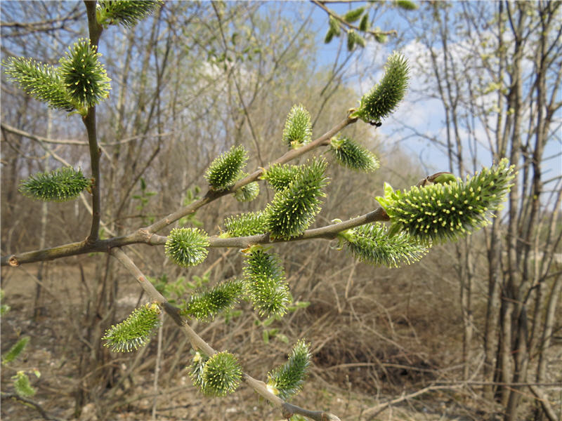
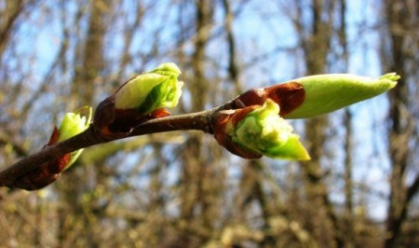
На деревьях набухли почки и начинают распускаться листочки.
Все теплее, шумнее и краше весна.
На пригреве в лесу распустились на веточках ивы шелковистые, мягкие пуховки.

Slide 21
Все теплее, шумнее и краше весна.
На пригреве в лесу распустились на веточках ивы шелковистые, мягкие пуховки.

Slide 22
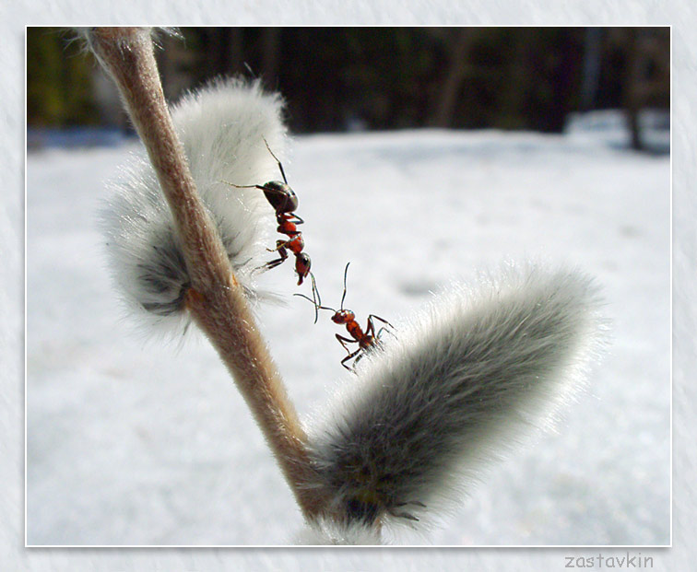
Побежали по кочкам хлопотливые муравьи.

Slide 23
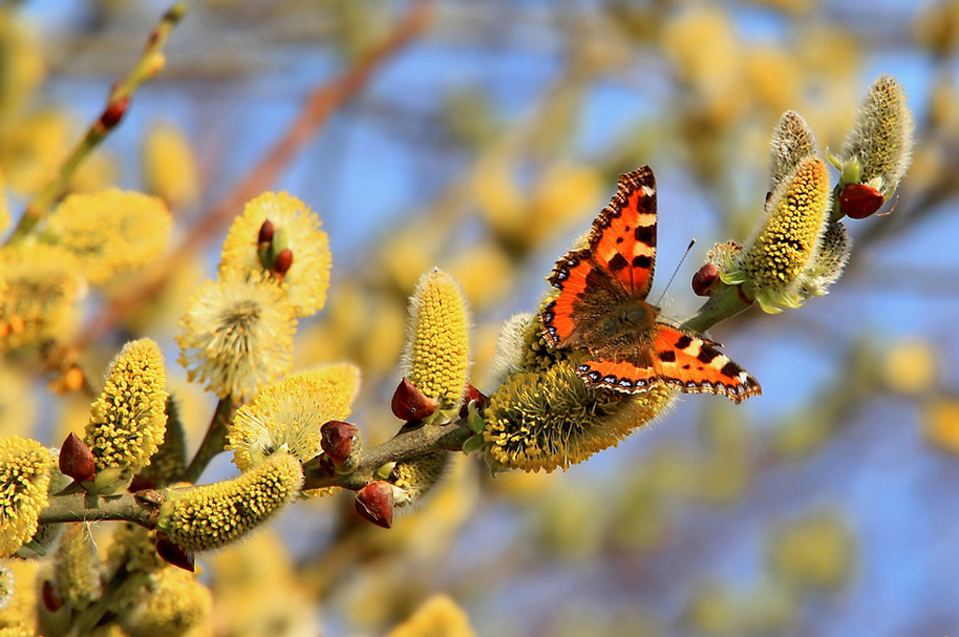
Наша бабочка встряхнулась,
Улыбнулась, потянулась.
Раз- росой она умылась,
Два- изящно покружилась,
Три- нагнулась и присела
И нектара всласть поела.

Slide 24
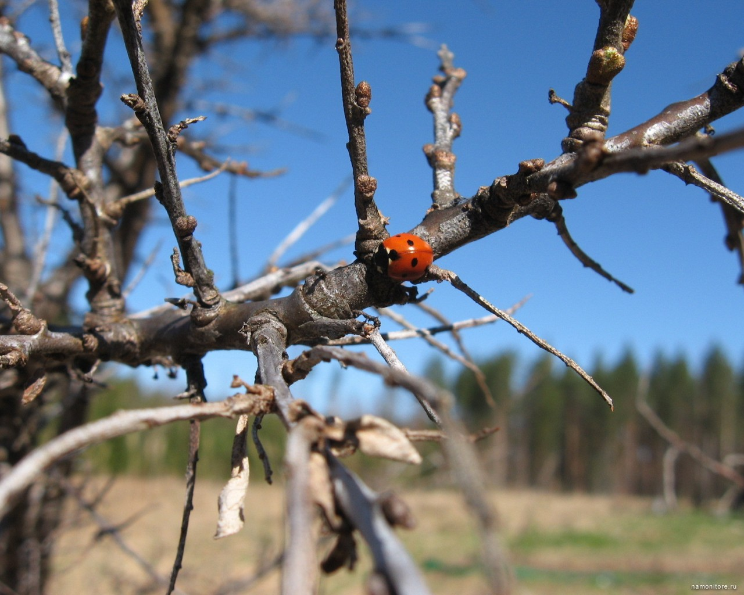
Побежали по кочкам хлопотливые муравьи.
Просыпаются божьи коровки.

Slide 25
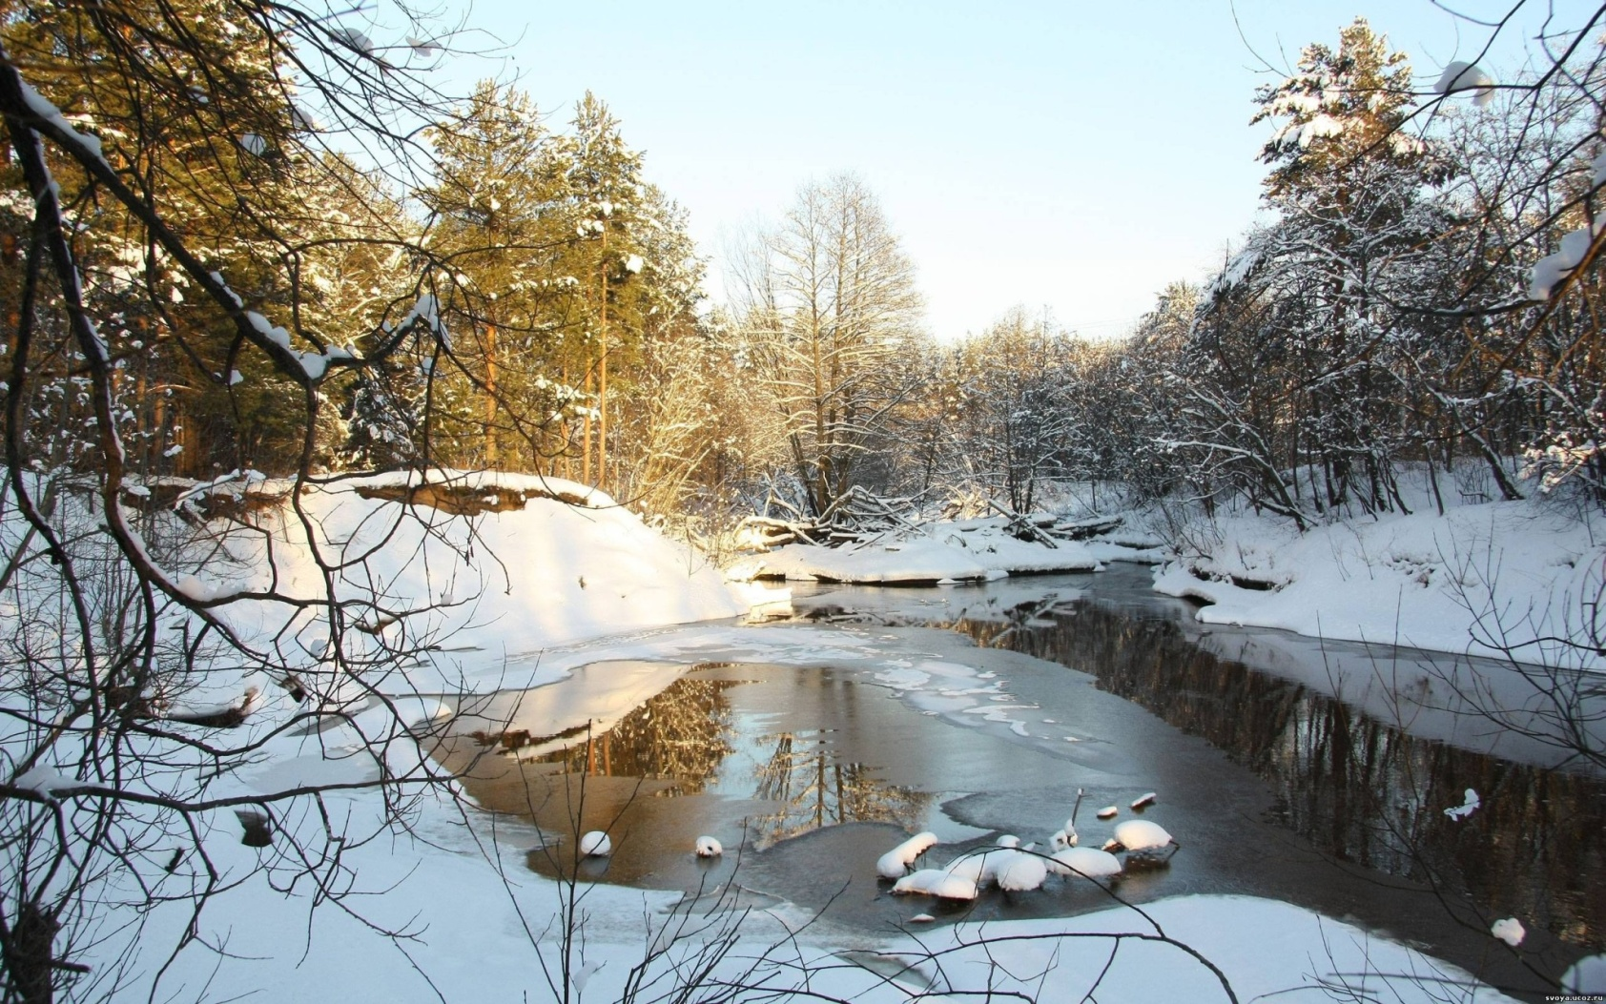
Весна! Весна красна!
Тепло солнышко!
Приходи скорей, согрей детей!

Slide 26
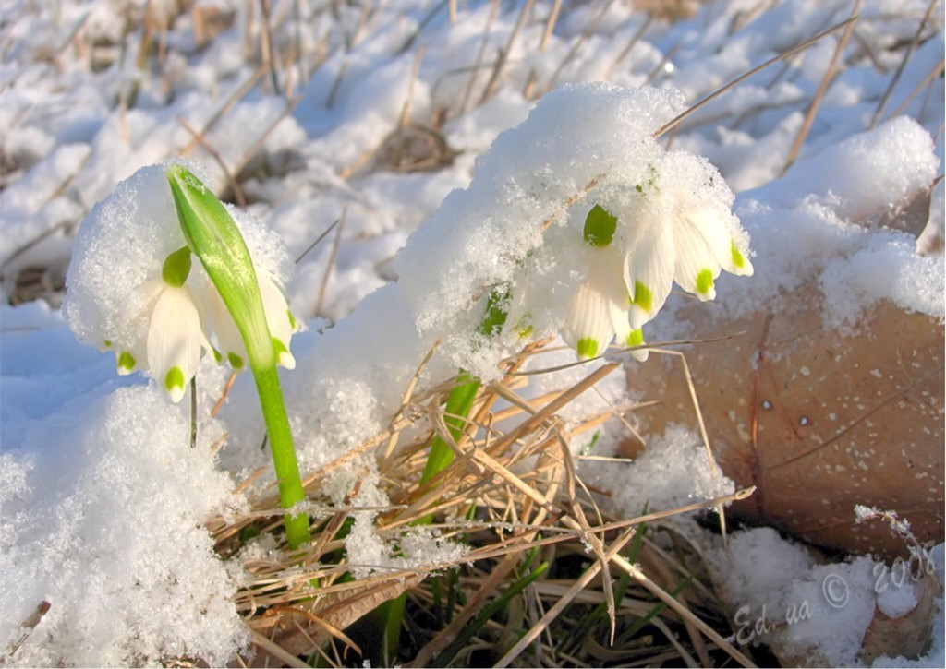
Спасибо за внимание!

